Slide 1

TRAVAIL D'ÉTUDE ET DE RECHERCHE · 2025–2026
Une IA Imbattable
au Jeu de Dames
Monte Carlo Tree Search Amélioré
Hajar El Barhdadi · Feriel Beldjilali · Wissam Sadok
Encadrant : Blaise Hanczar · Université Évry Paris-Saclay

Slide 2
PLAN DE LA PRÉSENTATION
Ce que nous allons voir
01
Problématique
02
Algorithme MCTS
Le défi de l'espace de recherche
Les 4 phases fondamentales
03
Nos Contributions
04
Implémentation
Rollouts guidés + score continu
Architecture & interface graphique
05
Résultats
06
Conclusion
+72% winrate vs MCTS classique
Valeur ajoutée & perspectives

Slide 3



01 PROBLÉMATIQUE
Un jeu simple… un espace immense
Espace de jeu vaste
5 × 10²⁰
Milliards de coups possibles, pas de solution analytique simple
positions légales possibles
Évaluation difficile
Juger la qualité d'une position requiert une vision stratégique profonde,
→ L'exploration exhaustive est impossible
Chinook (Schaeffer, 2007) : des décennies de calcul distribué
Temps réel contraint
Décision en quelques secondes sur machine personnelle
Notre réponse : enrichir MCTS avec des heuristiques stratégiques ciblées
Notre réponse : enrichir MCTS avec des heuristiques stratégiques ciblées

Slide 4
ÉTAT DE L'ART
Des premières IA aux systèmes modernes
1950s
Minimax
Exploration exhaustive + élagage α-β. Forte dépendance à la fonction d'évaluation.
2006
MCTS / UCT
Coulom & Browne : simulations aléatoires équilibrant exploration/exploitation.
2008
MCTS Guidé
Baier & Winands : rollouts orientés par heuristiques simples → meilleure convergence.
2016
AlphaGo
Réseaux de neurones + MCTS : nouvelle référence. Notre approche s'en inspire à échelle réduite.
Notre
travail
MCTS Amélioré
Rollouts guidés + score continu sigmoïde. Pas de deep learning, mais stratégie efficace.

Slide 5



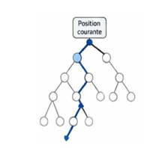
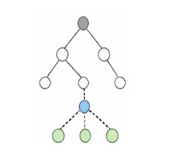
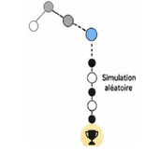
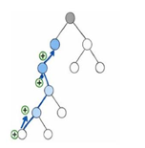
02 ALGORITHME MCTS
Monte Carlo Tree Search — 4 phases cycliques
1
2
3
4
SÉLECTION
EXPANSION
SIMULATION
RÉTROPROPAG.
UCT(i) = X̄ᵢ + C √(ln N / nᵢ)
Ajouter un nœud enfant non visité
Simulation aléatoire jusqu'à état terminal
Résultat binaire (victoire/défaite) propagé vers la racine

Slide 6
03 NOS CONTRIBUTIONS — Rollouts Guidés
Ne pas jouer au hasard — jouer intelligemment
❌ MCTS Classique
4 critères cumulatifs de scoring
Simulations totalement aléatoires → bruit élevé, coups sous-optimaux, pièces reculent sans raison, estimations instables.
Captures Prioritaires
Priorité absolue aux captures — conformément aux règles
✅ Notre approche
Avancement vers la promotion
Top 50% des coups sélectionnés selon un score heuristique. On garde la stochasticité tout en éliminant les coups clairement sous-optimaux.
+r pts (noirs) ou +(7−r) pts (rouges) selon la rangée
Contrôle du centre
Bonus ∝ à la proximité des colonnes 3–4 (flexibilité tactique)
Bonus roi
+1 pt si la pièce déplacée est un roi (mobilité supérieure)
On sélectionne aléatoirement parmi le top 50% des coups scorés (stochasticité conservée)

Slide 7
03 NOS CONTRIBUTIONS — Score Continu
Remplacer 0/1 par une valeur nuancée ∈ [0, 1]
MCTS Classique
Critères de l'évaluation positionnelle
Victoire = 1 · Défaite = 0 · Binarité brutale, haute variance
Pion (base)
10 pts
Notre Approche
Avancement
+3 pts max
Score continu via sigmoïde — positions nuancées, variance réduite
Centrage
+1 pt (0→1)
résultat
1 / (1 + e^(−Δ/15))
Roi (base)
20 pts
Δ = différence de score rouge − noir en faveur du joueur MCTS
Roi au centre
+2 × bonus
Défense ligne
+1 pt bonus
Le paramètre 15 calibre la sensibilité : légère avance → ~0.5, domination → 1.0

Slide 8
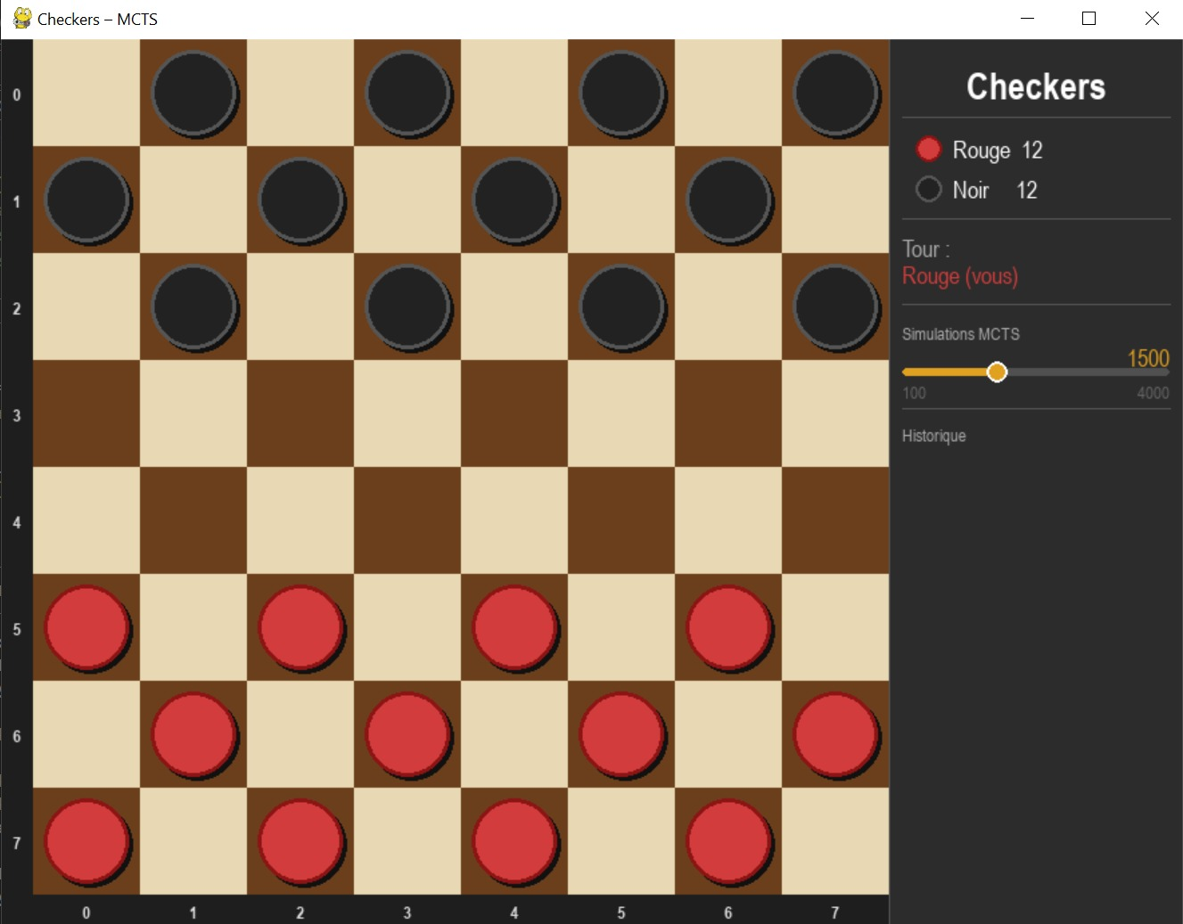

04 IMPLÉMENTATION
Interface graphique
Interface pygame interactive
Plateau 8×8 avec coordonnées
Cases accessibles en vert (déplacement) et rouge (capture)
Slider d'itérations en direct
100 à 4 000 itérations ajustables sans relancer le programme
Panneau latéral temps réel
Tour courant, compteur, historique des 10 derniers coups
Démonstration en ligne
Visualisation MCTS : arbre, sélection UCT, rollouts — https://mctshjr.netlify.app/

Slide 9
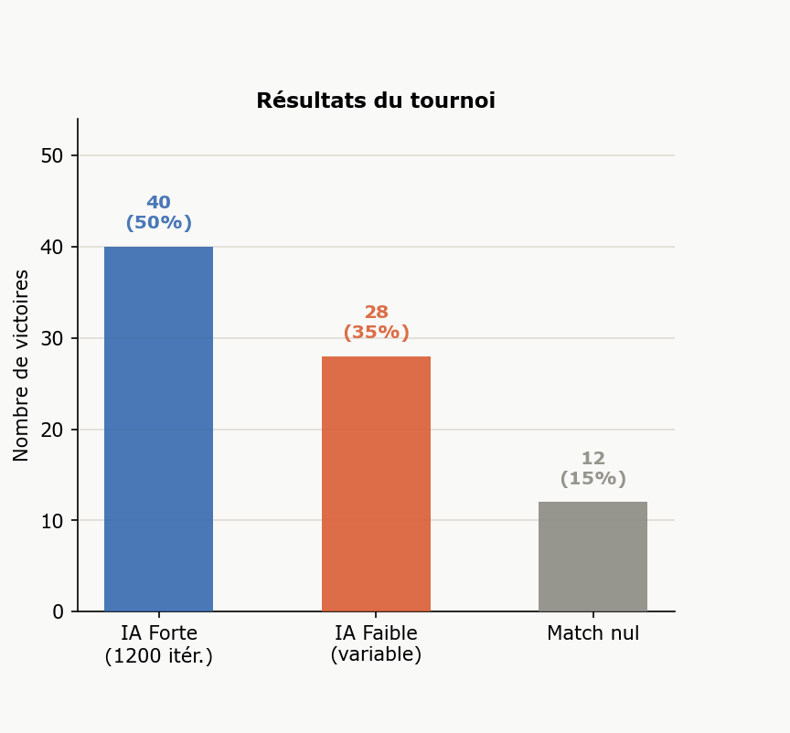
IA forte (1 200 itr.) vs IA faibles (100–800 itr.) — 80 parties totales
05 RÉSULTATS — Évaluation 1
Impact du nombre d'itérations
50%
35%
15%
Victoires IA Forte
Victoires IA Faible
Matchs Nuls
40 / 80 parties
28 / 80 parties
12 / 80 parties
Constat clé
Le nombre d'itérations reste le premier facteur de performance dans MCTS — mais même à faible budget, nos heuristiques permettent à l'IA de tenir tête !

Slide 10
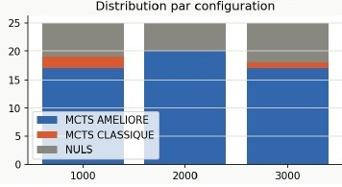
25 parties par configuration (1 000, 2 000, 3 000 itérations) — premier joueur alterné
05 RÉSULTATS — Évaluation 2
MCTS Amélioré vs MCTS Classique
Itérations
MCTS Amélioré
MCTS Classique
Nuls
Winrate
1 000
17
2
6
68,0 %
2 000
20
0
5
80,0 %
3 000
17
1
7
68,0 %
TOTAL
54
3
18
72,0 %
🏆 72% de Winrate Global | 54 victoires sur 75 parties | MCTS Amélioré domine toutes les configurations
→ L'écart se creuse avec le nombre d'itérations : nos heuristiques ont le temps de s'exprimer dans un arbre plus profond.

Slide 11




VALEUR AJOUTÉE DU TRAVAIL
Ce que nos contributions apportent réellement
Heuristiques ciblées, pas d'apprentissage lourd
Score continu sigmoïde
Performances comparables à des approches complexes avec une architecture simple et transparente
Remplace la binarité 0/1 par une estimation nuancée — réduction de la variance, convergence plus rapide de l'arbre
Interface pédagogique complète
+72% winrate vs MCTS classique
Slider temps réel, démonstration web interactive — rend l'algorithme observable et compréhensible
Gain concret et mesurable, cohérent sur toutes les configurations testées — résultats robustes

Slide 12
LIMITES & PERSPECTIVES
Ce qu'on n'a pas encore résolu — ce qu'on peut faire ensuite
LIMITES ACTUELLES
PERSPECTIVES
Nature stochastique : variance encore significative sur petit échantillon
RAVE :
Rapid Action Value Estimation — partage des stats entre nœuds similaires
Pondérations heuristiques fixées empiriquement, non optimisées
Parallélisation :
Multi-cœurs Python → ×2/×3 simulations à temps égal
Implémentation séquentielle (pas de parallélisation multi-cœurs)
TD-Learning / Réseau :
Optimiser les pondérations ou remplacer par un réseau léger (AlphaZero-like)
Ces pistes permettraient d'approcher progressivement l'esprit d'AlphaZero à échelle académique.

Slide 13
CONCLUSION
MCTS + Heuristiques = IA Efficace
Problème résolu
MCTS enrichi de rollouts guidés et d'un score continu produit une IA correcte et robuste, sans deep learning.
Résultats concrets
72% de winrate global vs MCTS classique — l'écart augmente avec les itérations.
Base solide
Architecture modulaire, interface pédagogique, démo interactive — une fondation pour aller plus loin.
Merci de votre attention — Questions ?

